Slide 1


Slide 2

Docker e Linux fácil com Delphi
Juliomar Marchetti

Slide 3
Docker e Linux fácil com Delphi
Mas afinal o que é Docker?

Slide 4
Docker e Linux fácil com Delphi
Docker
O Docker é uma plataforma open source que facilita a criação e administração de ambientes isolados. Ele possibilita o empacotamento de uma aplicação ou ambiente dentro de um container, se tornando portátil para qualquer outro host que contenha o Docker instalado. Então, você consegue criar, implantar, copiar e migrar de um ambiente para outro com maior flexibilidade. A ideia do Docker é subir apenas uma máquina, ao invés de várias. E, nessa única máquina, você pode rodar várias aplicações sem que haja conflitos entre elas.
Vale lembrar que a tecnologia e a empresa compartilham o mesmo nome. A empresa Docker Inc. desenvolve a tecnologia com base no trabalho realizado pela comunidade do Docker. Essa comunidade trabalha gratuitamente para melhorar essas tecnologias em benefícios de todos.
https://www.treinaweb.com.br/blog/no-final-das-contas-o-que-e-o-docker-e-como-ele-funciona

Slide 5
Docker e Linux fácil com Delphi
Como instalar o Docker no Linux
O sistema Docker pode ser instalado de várias maneiras. Uma maneira de instalar o Docker é usar o gerenciador de pacotes APT incluído no sistema operacional Ubuntu. Para instalar o Docker usando o APT, basta executar o comando apt install com privilégios elevados usando sudo ou usando a conta de super usuário.
1 2 3 4 5 | #usando sudo sudo apt install docker.io #usando super usuário apt install docker.io

Slide 6
Docker e Linux fácil com Delphi
O que é Docker Hub
“O container é uma imagem que eu empacotei tudo que minha aplicação precisa para rodar. E existe um lugar público chamado Docker Hub onde várias empresas e pessoas publicam imagens pré-compiladas de soluções. Então, lá você vai poder, por exemplo, encontrar uma imagem pronta para WordPress, Magento e diversas outras soluções.
Em outras palavras: o Docker Hub é um repositório público onde empresas podem publicar suas soluções em forma de container”
https://flexa.cloud/o-que-e-docker-hub/

Slide 7
Docker e Linux fácil com Delphi
O que é uma imagem de container
“Uma vez que eu preciso empacotar em um arquivo todos os artefatos que compõem minha aplicação, eu preciso de um arquivo que escreve essa imagem e esse arquivo chama-se Dockerfile. Com o Dockerfile, você escreve o que vai acontecer na hora de criar sua imagem.
Uma vez que eu criei minha imagem, ele vai gerar um arquivo que pode ser compartilhado, publicado e armazenado tanto localmente quanto em repositórios públicos e privados.
E para que você possa manter essas imagens, a própria Amazon Web Services (AWS) disponibiliza um serviço chamado Amazon ECR, onde é possível publicar imagens privadas — com segurança e total performance.
Um outro atributo muito importante do Amazon ECR é: uma vez que sobe a imagem, você tem a opção de fazer um scan de todas as vulnerabilidades que possam existir bibliotecas que a estão compondo.
Uma vez que eu subi essa imagem num repositório, posso atualizá-la sempre que precisar; e também estancear uma versão nova da aplicação, a imagem estará previamente atualizada”.

Slide 8
Docker e Linux fácil com Delphi
Dependencias PAServer
sudo apt install joe wget p7zip-full curl openssh-server build-essential zlib1g-dev libcurl4-gnutls-dev libncurses5

Slide 9
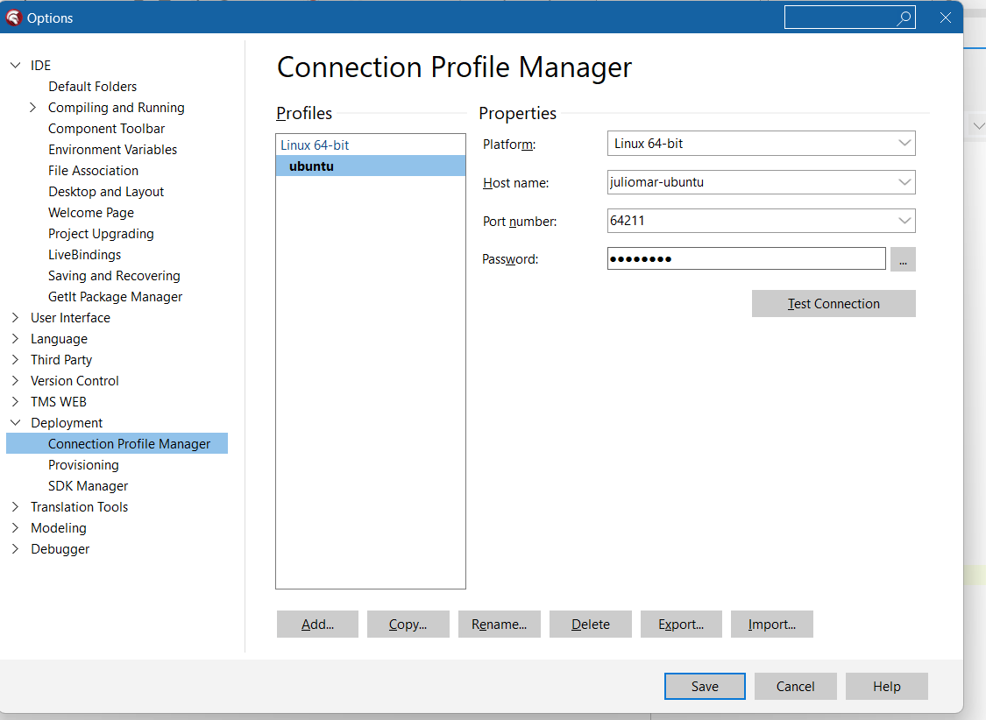
Docker e Linux fácil com Delphi

Slide 10
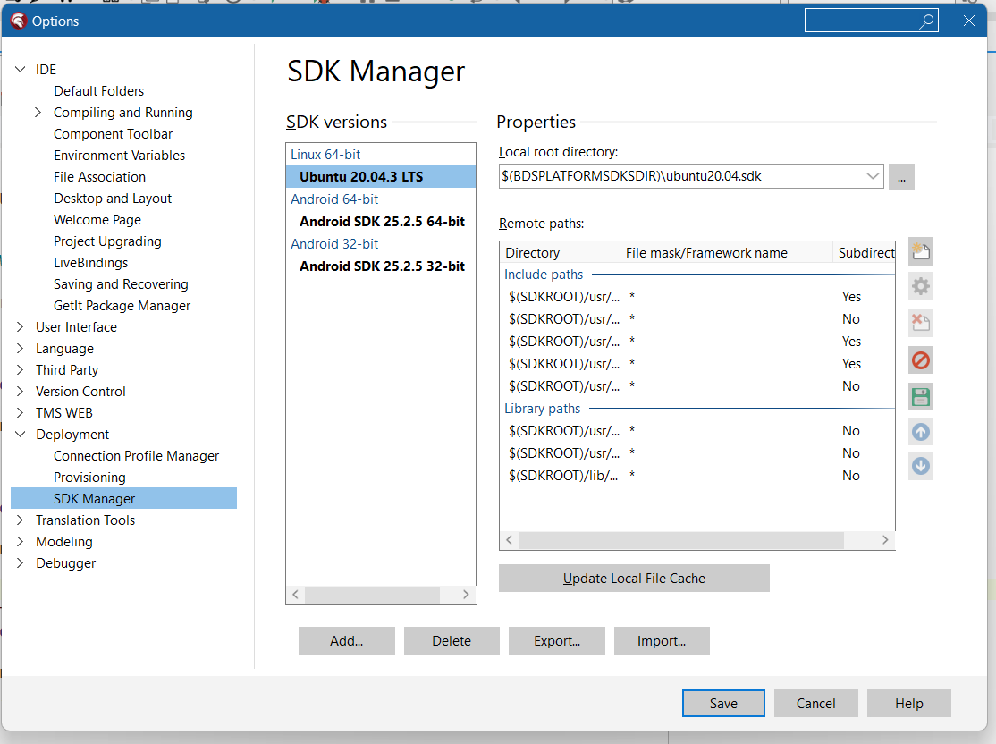
Docker e Linux fácil com Delphi

Slide 11
Docker e Linux fácil com Delphi
FROM ubuntu:20.04
ENV DEBIAN_FRONTEND=noninteractive
RUN apt update -y && apt upgrade -y && apt dist-upgrade -y
RUN apt install -y joe wget p7zip-full curl openssh-server build-essential zlib1g-dev libcurl4-gnutls-dev libncurses5
RUN apt-get update -y
RUN apt-get install mariadb-client -y
COPY ./LinuxPAServer22.0.tar.gz ./
RUN tar -xvf ./LinuxPAServer22.0.tar.gz
ENTRYPOINT ./PAServer-22.0/paserver -password=

Slide 12
Docker e Linux fácil com Delphi
FROM ubuntu:20.04
ENV DEBIAN_FRONTEND=noninteractive
COPY ./apiserver ./
RUN chmod 777 ./apiserver
ENTRYPOINT ./apiserver

Slide 13
Docker e Linux fácil com Delphi
Ferramentas e link´s
https://hub.docker.com/r/radstudio/paserver
https://docwiki.embarcadero.com/RADStudio/Alexandria/en/Linux_Application_Development
https://docwiki.embarcadero.com/RADStudio/Rio/en/Running_the_Platform_Assistant_on_Linux
https://docwiki.embarcadero.com/RADStudio/Rio/en/Installing_the_Platform_Assistant_on_Linux
https://docwiki.embarcadero.com/RADStudio/Rio/en/Setting_Options_for_the_Platform_Assistant
https://docs.docker.com/engine/install/ubuntu/

Slide 14
Docker e Linux fácil com Delphi
Vamos ao exemplo com..

Slide 15
Docker e Linux fácil com Delphi
Obrigado
https://www.juliomarmarchetti.com.br
juliomarmarchetti@gmail.com
49 98426 8589

Slide 16
Docker e Linux fácil com Delphi

Slide 17

juliomarmarchetti@gmail.com
juliomar_m
juliomar.marchetti
juliomarmarchetti
juliomarmarchetti

